Slide 1
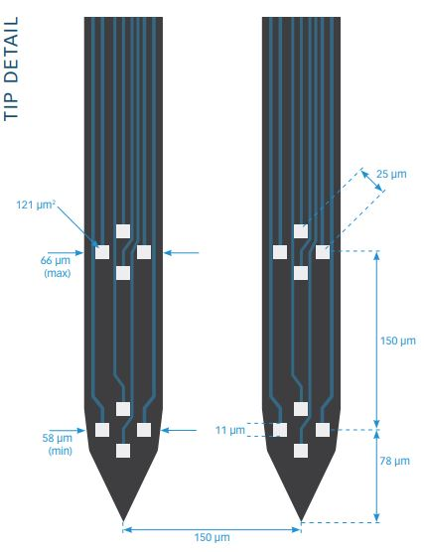
1
5
4
2
3
9
13
16
14
15

